Slide 1
Delegeretmøde
Herning
6. november 2024
www.danskevandloeb.dk
Klimaændring kræver handling –
Især i vores vandløb!
Notes:
I Danske Vandløb glæder vi os over samarbejdet med Landbrug og Fødevarer, det vil jeg gerne kvittere for. I Danske Vandløb har vi fået lavet en video, som jeg vil begynde med.

Slide 2


https://danskevandloeb.dk/

Slide 3
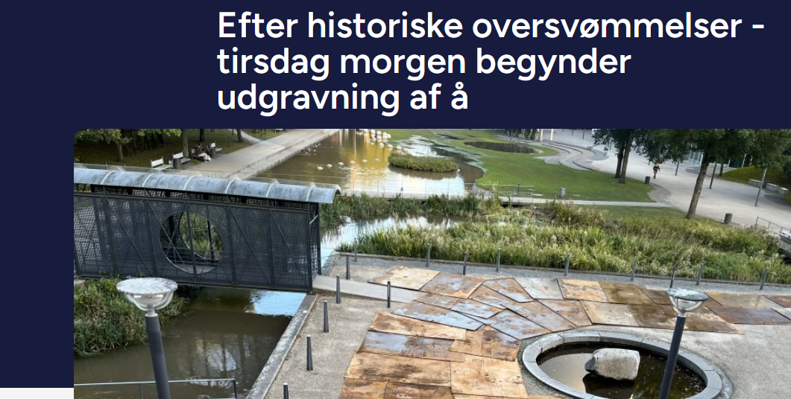
Husk åerne skal oprenses

Slide 4
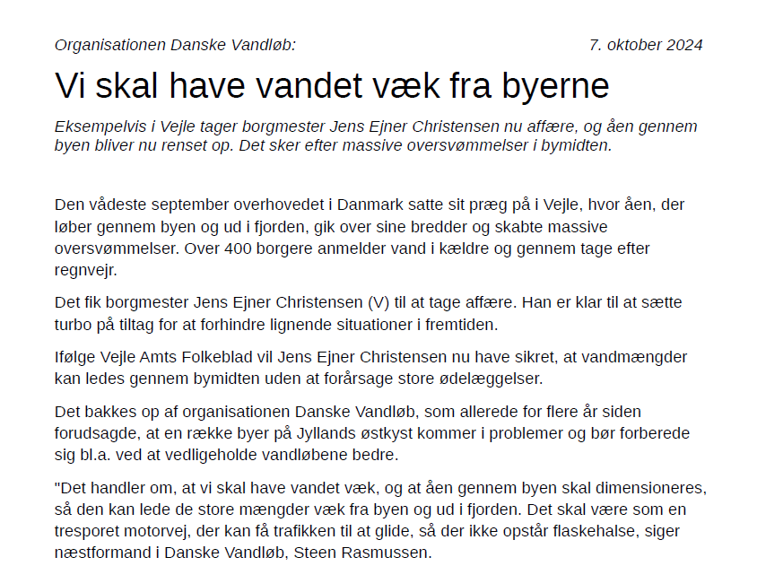
Pressemeddelelse

Slide 5
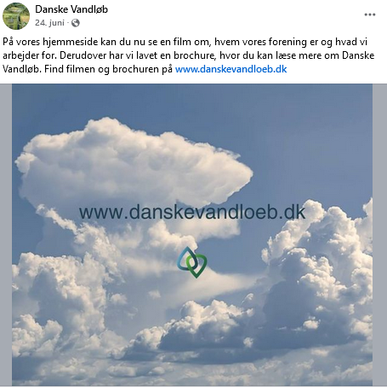
Følg os på Facebook

Slide 6
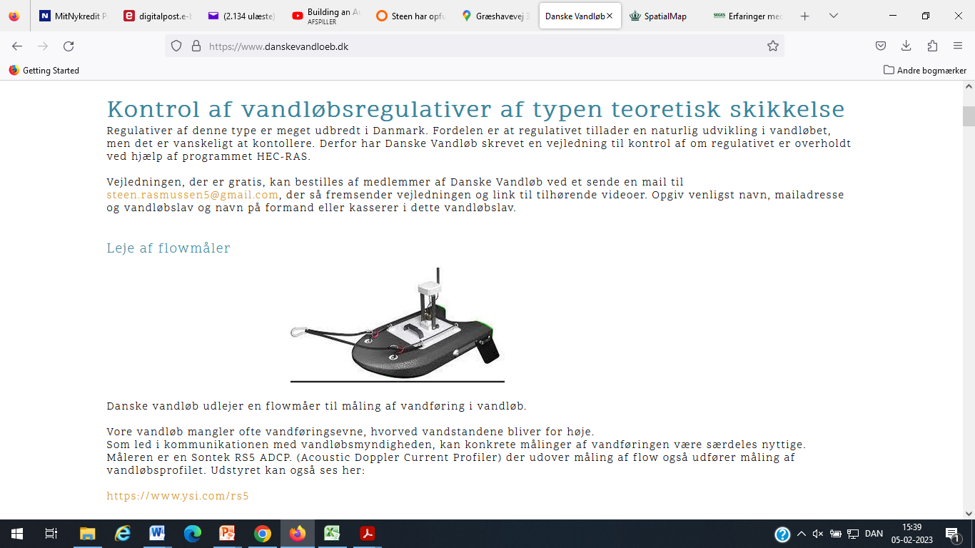
Hjemmesiden
https://danskevandloeb.dk/

Slide 7
Klimaændringer kræver handling!
Resultater (1/7)
Og i Danske Vandløb har vi brug for flere medlemmer!
Så er din landboforening ikke medlem så sørg for at få indmeldt landboforeningen i Danske Vandløb
Det koster kun 35 kr. pr. år pr. medlem, så for en forening på 100 medlemmer er det således kun 3.500 kr. om året
Indmeldelse sker til foreningens sekretariat ved koordinator Anita Petrovic på e-mail: dv@danskevandloeb.dk
eller tlf. 42 71 91 88

